Slide 1
Veiligheid op internet
Het Maatschappelijke vraagstuk over de gevaren op het internet.

Slide 2
Inleiding
Waar gaan wij het over hebben in deze presentatie?
Wat is veiligheid op internet?
Waarom is veiligheid op intenet zo belangrijk?
Hoe groot kan het gevaar nou zijn?
Aandacht in de media.
Aandacht in de politiek.
Wat kan je doen om veiliger op internet te zijn als persoon?
Wat kan je doen om veiliger op internet te zijn als bedrijf?
Wanneer ben je nu echt veilig? / Eindconclusie
Vragenrondje
Discussie over dit onderwerp.

Slide 3
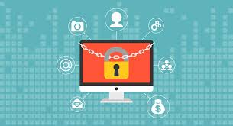
Wat is veiligheid op internet?
Er zijn veel verschillende manieren om je te beschermen op internet.
Zo kun je denken aan:
Wachtwoorden
Encryptie
Scanners
Backups
Privacyinstellingen
Software
Firewalls
VPN
HTTPS

Slide 4
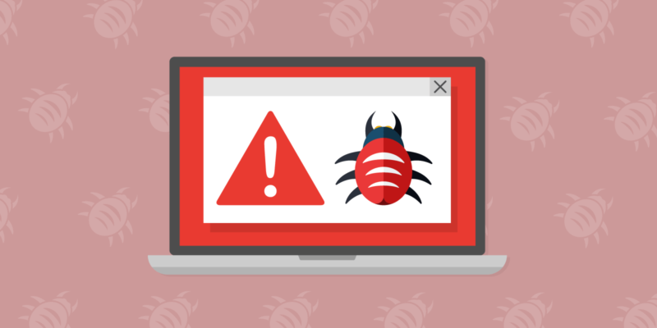
Waarom is veiligheid op internet zo belangrijk?
Er kunnen veel factoren zijn die burgers, bedrijven, banken en overheid kunnen schaden de meest voorkomende factoren:
Virussen
Malware
Spyware
Ransomware
Phishing
Spam
Botnet
Ddos

Slide 5
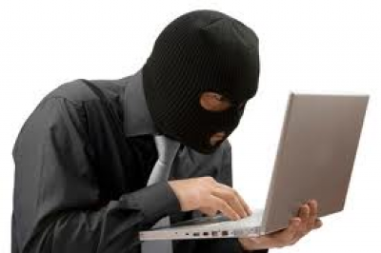
Hoe groot kan het gevaar nou zijn?
Belangrijke gegevens kunnen gestolen of gebruikt worden voor en door verschillende redenen waaronder:
Identeitsdiefstal
Hackers
Fraude
Oplichterij
Corruptie
Diefstal

Slide 6



Aandacht in de media
In de media word veel aandacht besteed aan dit maatschappelijke vraagstuk en worden er dagelijks artikels over geschreven, hier een aan
Een op de vier Nederlanders slachtoffer internetfraude
Een op de vier Nederlanders is de afgelopen jaren slachtoffer geworden van internetfraude of telefonische oplichting. In totaal raakten mensen hierdoor 786 miljoen euro kwijt.
Hackers breken in bij 30.000 RTL-accounts
Hackers hebben via eerder gelekte wachtwoorden toegang gekregen tot ruim 30.000 RTL-accounts. Daarbij hebben ze privégegevens van gebruikers bemachtigd.
'Creditcardgegevens van twaalf miljoen Amerikanen gelekt'
Door een datalek bij een medisch laboratorium in de Verenigde Staten konden onbevoegden bij de persoonlijke gegevens van bijna twaalf miljoen mensen.

Slide 7

Aandacht in de politiek
Binnen de politiek wordt er ook veel besproken over veiligheid op het internet, verschillende standpunten van partijen om de burger te beschermen binnen de huidige politiek zijn bijvoorbeeld:
Encryptie moet worden gestimuleerd.
De politie mag niet hacken door gebruik te maken van softwarefouten.
Persoonlijke gegevens van burgers beschermen die vaker terecht komen bij grote buitenlandse bedrijven.
De bewaarplicht afschaffen.
Kinderen op basisscholen digitale vaardigheden bijbrengen.

Slide 8
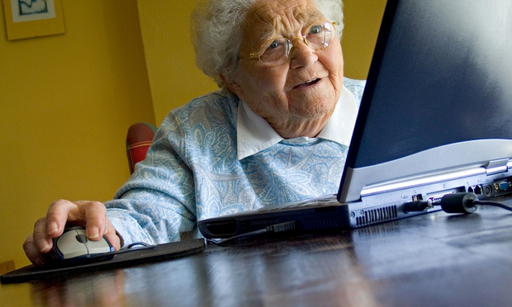
Wat kan je doen om veiliger op internet te zijn als persoon?
Geef nooit zomaar gegevens aan personen
Gebruik altijd anti-virus software
Gebruik altijd een firewall
Updaten is heel belangrijk
Controleer de adresbalk of je op de goede website zit voordat je ergens op inlogd
Download geen dingen waar je niet zeker van ben
Te mooi om waar te zijn is vaak het geval
Sluit internetverbinding af zodra je de PC niet gebruikt
Pas op voor ‘phishing’
Klik niet op ‘verdachte’ links
Verander je wachtwoord eens in de zoveel tijd

Slide 9
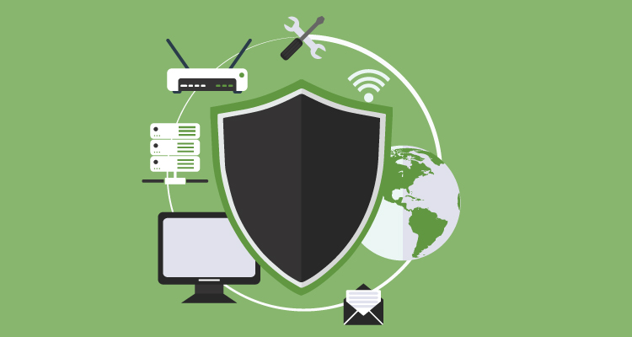
Wat kan je doen om veiliger op internet te zijn als bedrijf?
Bescherm klantgegevens goed
Laat een privacyverklaring op maat maken
Check de beveiliging door ethische hackers te huren
Bescherm wifi netwerken
Laat nooit iets lekken
Test je servers
Huur bedrijven in die jou kunnen helpen op het gebied van online veiligheid

Slide 10

Wanneer ben je nu echt veilig?
Technisch gezien kan je nooit veilig genoeg zijn, blijf dus altijd de laatste software gebruiken, check altijd dubbel of alles klopt en zo minimalizeer je de mogelijkheid dat je gegevens worden gestolen of worden gebruikt door anderen.

Slide 11

Nog vragen?

